Slide 1

INGENIERÍA INDUSTRIAL
CÁTEDRA RELACIONES INDUSTRIALES
Unidad 12 – Sistemas de Gestión de RRHH y People Analytics

Slide 2
Sistemas de Gestión de RRHH y People Analytics
Índice
Caso
Sistemas de Información y de Gestión de Recursos Humanos
Definición: People Analytics
KPI vs. INSIGHT
KPIs de Recursos Humanos
Rotación de Personal
Ausentismo
Aplicaciones de People Analytics
Impactos

Slide 3
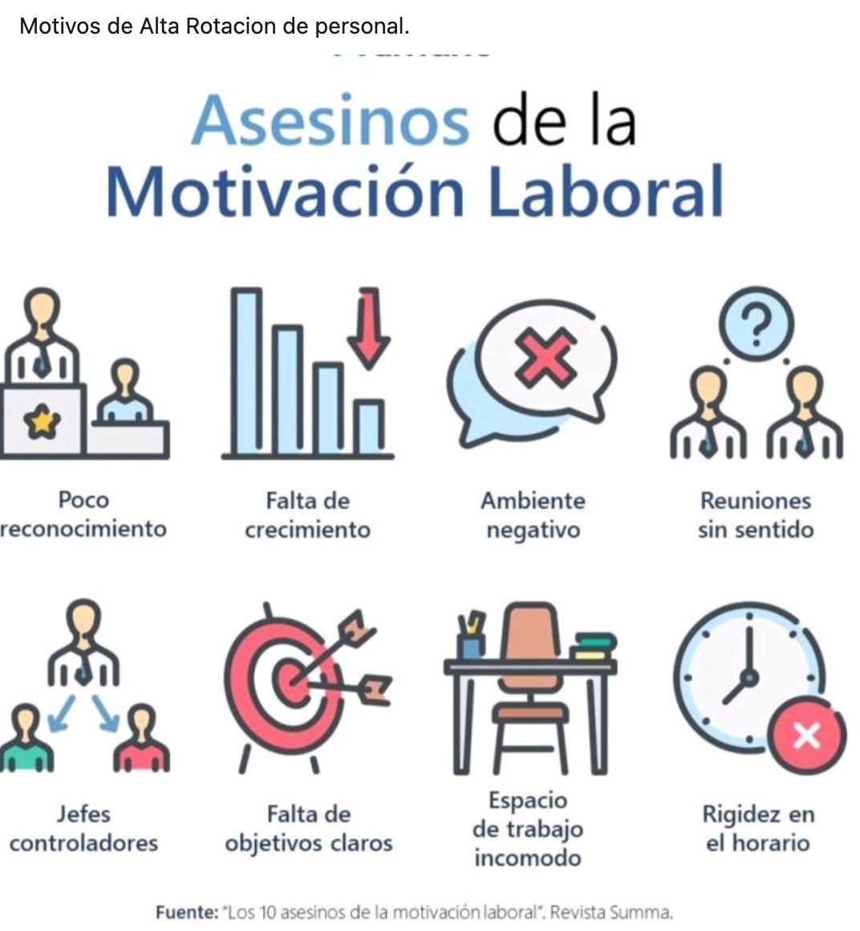
Sistemas de Gestión de RRHH y People Analytics
Caso
Más de una vez nos hemos cruzado con infografías como esta….
Y como llegamos a estas conclusiones es a través de indicadores…
En este ejemplo…
MOTIVOS de ALTA ROTACION De PERSONAL
"Todo lo que se mide se puede gestionar"
Más allá del número, lo importante son los accionables que tenemos que hacer a partir de los números …
Notes:
Disparadores - Escucharon el término Rotación de Personal?
Es uno de los principales indicadores que se usan en la gestión de RRHH, ahora, es tradicional que estos números se correspondan con los outputs de otros procesos. Con que temas que vimos a lo largo del año lo relacionas?

Slide 4



Sistemas de Gestión de RRHH y People Analytics
Definición: HRIS y HRMS
Sistemas de Información y de Gestión de Recursos Humanos (HRIS y HRMS)
Objetivos: Recolectar y almacenar datos y automatizar diversos procesos de la gestión de los recursos humanos mediante el uso de un software específico.
Ejemplos:
Notes:
Chiavenato Describe los sistemas de información de HR haciendo foco en Bases de datos (Sistema de recolección, almacenamiento y acumulación de datos debidamente codificados y disponibles para procesarlos y obtener información. Ejemplos: Datos personales, datos sobre salarios, datos sobre los candidatos).
Se agregan los sistemas de Gestión como soporte informático para la gestión y automatización de los procesos.
HRIS a veces se usa indistintamente con el término sistema de gestión de recursos humanos (HRMS, por sus siglas en inglés), pero existe una diferencia clave: un HRMS incluye módulos para monitorear y administrar información cualitativa de los empleados, como por ejemplo la Gestión del Desempeño.

Slide 5
Sistemas de Gestión de RRHH y People Analytics
Definición: HRIS y HRMS
Áreas de aplicación de los HRIS
Gestión de la información de los empleados
Selección (ATS: Sistema de seguimiento de postulantes)
Administración de Compensaciones y Beneficios
Gestión de Tiempo y Asistencia
Gestión del Desempeño
Plataformas de e-learning
Liquidación de Sueldos
Notes:
Capacidades de HRIS Si bien cada solución HRIS ofrece capacidades y funciones ligeramente diferentes, la mayorías tienen muchas funcionalidades en común:
Gestión de la información de los empleados: Datos como nombres, títulos, direcciones y salarios son lo básico. También se incluyen el historial de salarios y puestos, las estructuras de informes, los historiales de evaluación del desempeño y otra información crítica de los empleados.
Documentos de la empresa:Esto incluye elementos como manuales de empleados, procedimientos de evacuación de emergencia y pautas de seguridad, por ejemplo.
Selección/ATS (sistema de seguimiento de solicitantes):Esto incluye información sobre los solicitantes, roles disponibles, entrevistas, salarios, descripciones de trabajo y similares. A menudo, el HRIS se integrará con otro software de selección y contratación para que los seleccionadores puedan transferir rápida y fácilmente la información del solicitante.
Administración de beneficios/inscripción abierta:Un HRIS a menudo incluirá cambios en el estado de la inscripción y actualizaciones de la información personal para la administración de beneficios. En un sistema ideal, puede permitir que los empleados busquen y revisen su propia información, incluido el seguimiento de vacaciones, los beneficiarios y otros datos similares.
Gestión de ausencias:En algunos sistemas, esto se incluye en las capacidades de administración de beneficios; en otros, está separado. El manejo de las ausencias incluye tiempo de vacaciones, tiempo de enfermedad y tiempo personal, así como licencias familiares y médicas y beneficios relacionados con el tiempo libre.
Gestión de la remuneración/nómina:Esta es una parte crítica de un HRIS, e incluye el historial salarial, cheques de pago, aumentos, bonificaciones, información tributaria y otras funciones financieras y de compensación. El HRIS se integra con otros softwares financieros y sistemas contables de la compañía.
Capacitación y desarrollo/gestión del desempeño:Esta capacidad permite a las organizaciones registrar de manera centralizada los planes de capacitación, aprendizaje y desarrollo del personal, que pueden seguir a los empleados a medida que avanzan dentro de la organización. Los altos directivos pueden ejecutar informes para ver qué roles están desempeñando las personas y qué significa su desempeño en términos de planificación del éxito, así como identificar talentos de alto potencial. Pero también es útil para determinar el bajo rendimiento; quién ha sido degradado, suspendido, puesto en un plan de mejora personal, etc., incluso cuando esos empleados se van. Cuando otra compañía solicita una referencia para uno de sus antiguos empleados, le es fácil el área de recursos humanos informar sobre la idoneidad de un individuo para ser contratado o recontratado. Esto es especialmente crítico en una empresa donde se requieren certificaciones y licencias.

Slide 6
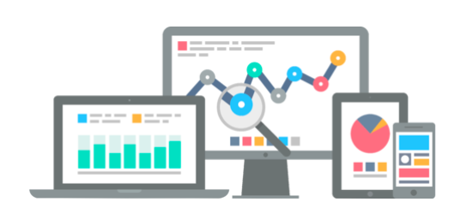
Sistemas de Gestión de RRHH y People Analytics
Definición: People Analytics
People Analytics: ¿Qué es?
Analytics comprende el descubrimiento y comunicación de patrones significativos en grandes conjuntos de datos.
Más específicamente, People Analytics es una metodología científica que nos permite hacer uso de los datos disponibles en las organizaciones con el objetivo de resolver un problema de negocio desde la perspectiva de la gestión de personas.
Notes:
Es una metodología de trabajo que nos permite procesar grandes cantidades de datos disponibles en la organización en pos de responder una pregunta de negocio de manera empírica mediante la utilización de modelos predictivos.
El objetivo es entender el vinculo entre lo que hacemos y los resultados del negocio, el impacto de nuestras decisiones cuando gestionamos gente.

Slide 7
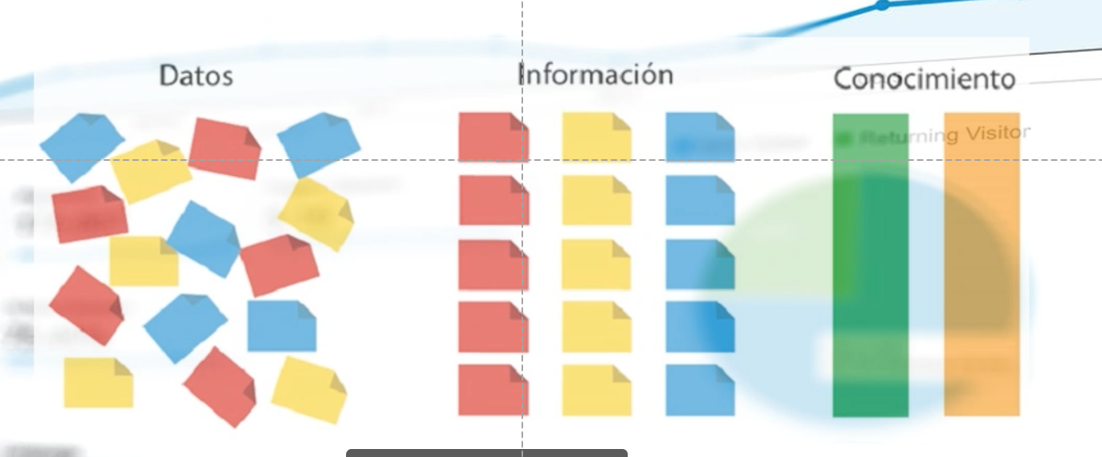
Sistemas de Gestión de RRHH y People Analytics
Definición: People Analytics
Notes:
Es una metodología de trabajo que nos permite procesar grandes cantidades de datos disponibles en la organización en pos de responder una pregunta de negocio de manera empírica mediante la utilización de modelos predictivos.
El objetivo es entender el vinculo entre lo que hacemos y los resultados del negocio, el impacto de nuestras decisiones cuando gestionamos gente.

Slide 8
Sistemas de Gestión de RRHH y People Analytics
Definición: People Analytics
¿Por qué People Analytics?
Tecnología
PA
Personas
Negocio
Notes:
¿Por qué PA? RRHH pasa de ser soporte (proveedor de servicios) del negocio a contribuidor (se evidencia el impacto de las decisiones relacionadas con la Gestión de Personas en el negocio).
A través de PA se puede vincular la tecnología, la gestión de personas y los resultados de negocio. Y a partir de poder unir estos tres mundos HR puede orientar su generación de valor entendiendo qué es valor para quien lo recibe y observando al colaborador, a los consumidores y a los inversores.
Para un mejor aprovechamiento de PA es necesario dejar de lado los conocimientos previos y abandonar los paradigmas para que uno pueda generar y validar las hipotesis con sustento empírico.

Slide 9
Sistemas de Gestión de RRHH y People Analytics
Definición: People Analytics
People Analytics: Evolución
Descriptive Analytics
Predictive Analytics
Prescriptive Analytics
Notes:
Descriptive Analytics: En esta fase se revela la situación actual y se descubre la relación entre patrones históricos de los datos. Enfoque de carácter exploratorio. Abarca: Tableros de comando, reportes periódicos, automatización de la información, análisis de valor agregado, informes de compliance, cortes y comparación de segmentos. Ejemplo, clustering de clientes internos con el objetivo de encontrar diversos perfiles de empleados de la empresa en función de propuestas específicas de beneficios. O clustering de empleados según evaluación de competencias para diseñar respuestas de capacitación específicas.
Predictive Analytics: Está basada en relaciones entre variables para encontrar respuestas a preguntas como, si X o Y cambian, cuánto puede cambiar Z. Esto permite proveer modelos matemáticos para comprender mejor la situación actual, y de ese modo predecir valores futuros que no son solamente una proyección lineal de una tendencia. El objetivo es poder predecir un valor de un atributo (variable target) en base a los valores de otros atributos (variables independientes o explicatorias). Deben poder explicar los datos analizados y ser generalizables a otros conjuntos de datos. Ya no se trata de “Qué ocurre?” sino “¿Por qué ocurre?”. Se asocian fuentes heterogéneas de datos vinculando datos múltiples. Se integran los datos de reclutamiento, selección, desempeño, compensaciones, liderazgo, etc. También se incluyen aspectos financieros en el análisis para mostrar el impacto de HR en el negocio. Ejemplos: Si cambia X (feedback y reconocimiento) cuánto cambia Y (motivación y compromiso). Modelos predictivos del talento, predecir quién va a renunciar, quién tendrá alto desempeño, etc.
Prescriptive Analytics: La etapa prescriptiva procura ordenar la toma de decisiones constribuyendo a la generación de variantes que permitan determinar qué inversiones tendrán mayor nivel de retorno (del ROI al ROIP). Por ejemplo: ¿Qué modelo organizacional será el mejor para la post normalidad?, ¿cúales serán las mejores técnicas para los procesos de upskilling y reskilling?

Slide 10

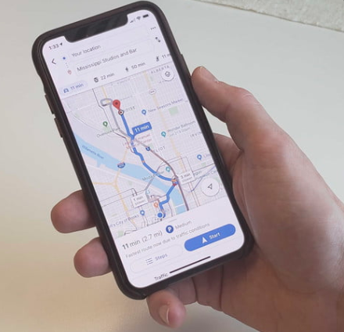
Sistemas de Gestión de RRHH y People Analytics
KPI vs. INSIGHT
KPI
INSIGHT

Slide 11
Sistemas de Gestión de RRHH y People Analytics
KPI vs. INSIGHT
KPI
Indicadores de gestión que sirven para monitorear y evaluar el éxito en la gestión en relación a procesos específicos del negocio.
Es una mirada del pasado del negocio. No es un accionable.
Deben ser pertinentes, precisos, confiables y económicos o rentables en su medición.
INSIGHT
Es el análisis empírico de por qué el KPI está en el nivel que está, sus causas y el riesgo futuro asociado. Contextualiza el análisis de las causas raíces.
Cuantifica el impacto de la gestión actual en el negocio.
Son claves traducibles en acciones concretas en las que basar la estrategia de negocio.
Notes:
KPIs: Permiten establecer el grado de cumplimiento de los objetivos de los diversos procesos. Son medidas cuantificables que sirven para evaluar cómo se comporta y se gestiona el talento en una empresa. Tendencia a adoptar KPIs de otras compañías.
Insight (definition) = Ability to perceive clearly or deeply. A penetrating and often sudden understanding, as of a complex situation or problem.
Los insights son el valor

Slide 12
Sistemas de Gestión de RRHH y People Analytics
KPIs
ISO 30414 (2018): International standard for Human Capital reporting
KPIs en Recursos Humanos
Rotación
Distribución de calificación de desempeño
Ausentismo
Costo de Nómina
Horas Extras Pagadas
Clima / Engagement
Horas de Capacitación
Dotación total
Productividad por Hora de Empleado
Índice de frecuencia de accidentes
Porcentaje de salarios fuera de mercado
Otros
Notes:
Complementar con ejemplos de: 51 HR Metrics Cheat Sheet
https://www.iso.org/news/ref2357.html
Ejemplos de KPIs de Recursos Humanos:
Reclutamiento
Número de candidatos por fuentes o anuncios.
Costos de reclutamiento por fuentes.
Selección
Tiempo medio de duración en procesos de selección.
Porcentaje de ingresantes que permanecen en su puesto el primer año.
Coste del proceso (Hs. valorizadas del personal encargado de la selección, costo de las publicaciones, etc.).
Coste de contratación.
Gasto en selección externa.
Tiempo de permanencia en el puesto.
Capacitación
Número de empleados capacitados por clases de entrenamiento.
Grados y resultados de entrenamiento.
Costos de entrenamiento por curso o por empleado.
Horas de capacitación por empleado.
Nº de encuestas de satisfacción positivas.
Nº de certificaciones por empleado.
Porcentaje de empleados capacitados para ocupar más de un área.
Desarrollo
Número de quejas efectuadas con relación a los resultados de la evaluación de desempeño.
Horas hombre destinadas a realizar todas las actividades que requieren las evaluaciones de desempeño (del evaluador y del evaluado).
Promociones: Índice de permanencia en el nuevo puesto.
Grado de satisfacción del personal en su nuevo puesto.
Compensaciones y Beneficios
Porcentaje de salarios fuera de mercado.
Porcentaje de salarios que no cumplen criterios de Equidad interna.
Nº de incorporaciones, capacidad de atracción.
Importe de los programas de reconocimiento.
Importe retribución fija sobre la retribución total.
Importe retribución variable sobre la retribución total.
Seguridad e Higiene
Indicador de accidentabilidad laboral: Número de días perdidos / total de trabajadores.
Número de visitas al servicio médico.
Enfermedades, por clase. Días perdidos.
Intensidad y clases de accidentes.
Índice de frecuencia de accidentes: Nro de accidentes / Total de horas trabajadas.
Costos.
Control de Personal
Total de empleados.
Total de horas de trabajo.
Cantidad de sanciones verbales efectuadas.
Registros y costos de Rotación.
Cantidad de demandas legales.
Índice de satisfacción de empleados.
Ausentismo (Porcentaje de tiempo no trabajado con relación al volumen de actividad esperada o planeada).

Slide 13
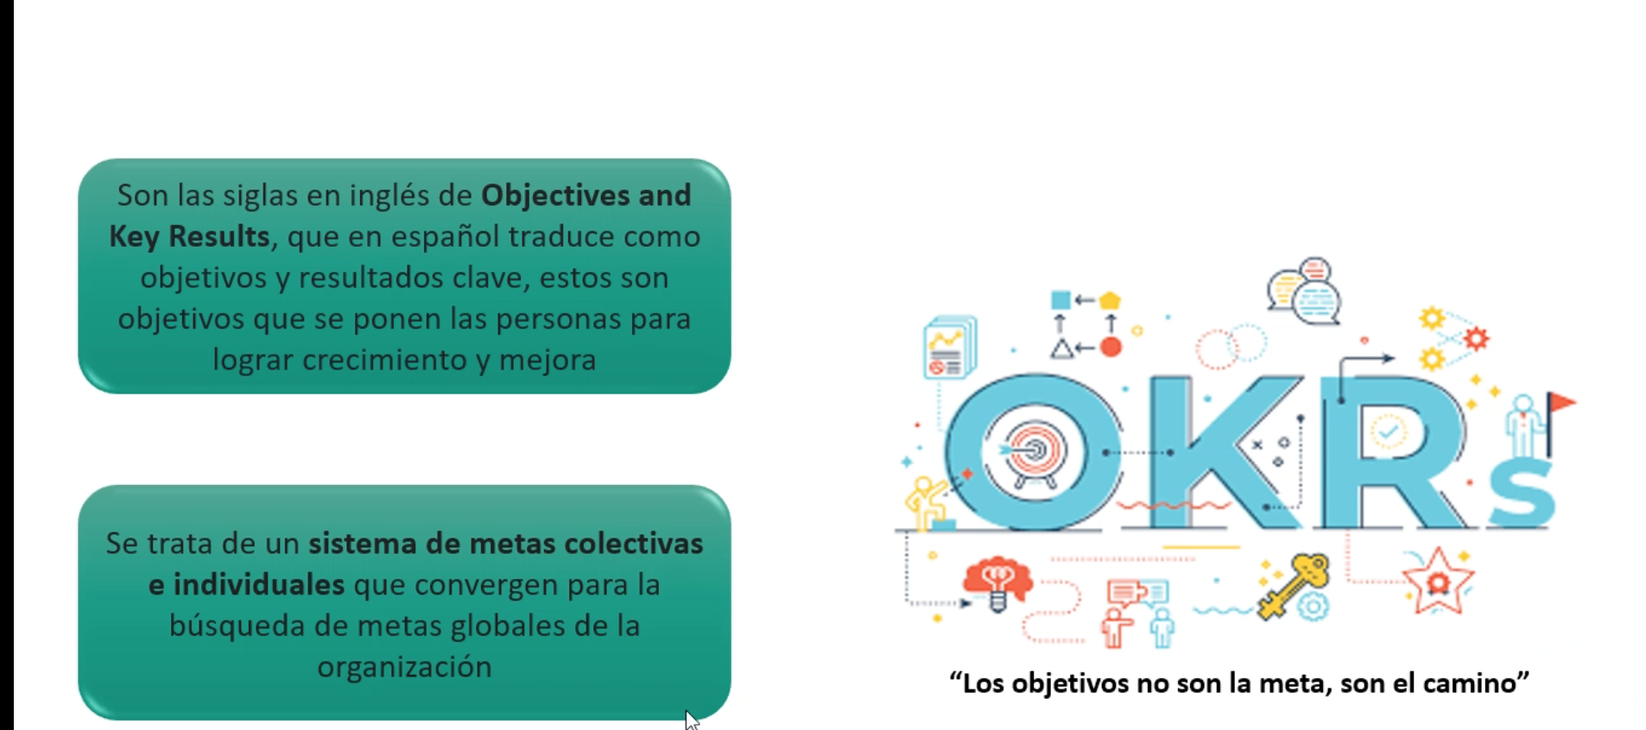
Sistemas de Gestión de RRHH y People Analytics
OKR
Notes:
OKR, que significa "Objectives and Key Results" en inglés, es un marco de gestión de objetivos utilizado para establecer metas y medir el progreso hacia esas metas en una organización. Fue popularizado por Andy Grove, co-fundador de Intel, y ha sido ampliamente adoptado por empresas como Google, Spotify y muchas otras. Explicar OKR implica comprender sus componentes y cómo se utiliza para impulsar el rendimiento y la alineación en una organización. Aquí tienes una explicación detallada:
Objetivos (Objectives): Los objetivos son declaraciones claras y concisas que describen lo que una organización o equipo quiere lograr. Deben ser inspiradores, desafiantes y orientados hacia el logro de una visión a largo plazo. Los objetivos deben responder a la pregunta: "¿Qué queremos lograr?".
Ejemplo de objetivo: "Aumentar la satisfacción del cliente en un 20% durante el próximo trimestre".
Resultados Clave (Key Results): Los resultados clave son métricas específicas y cuantificables que se utilizan para medir el progreso hacia la consecución de un objetivo. Deben ser realistas y alcanzables. Los resultados clave responden a la pregunta: "¿Cómo sabremos si hemos alcanzado nuestro objetivo?".
Ejemplo de resultados clave:
"Reducir el tiempo de respuesta promedio del servicio al cliente a menos de 24 horas".
"Aumentar el NPS (Net Promoter Score) en al menos 10 puntos".
"Incrementar la tasa de retención de clientes en un 15%".
Proceso de Establecimiento y Seguimiento: El proceso de OKR implica definir objetivos y resultados clave de manera colaborativa en toda la organización. Estos se establecen en un período de tiempo determinado, generalmente trimestral o anual. Luego, se realiza un seguimiento regular del progreso y se ajustan los OKR según sea necesario.
Las reuniones de revisión de OKR son una parte fundamental para mantener a todos en la misma página y adaptar los objetivos según evoluciona la situación.
Ventajas de utilizar OKR:
Enfoque en resultados: Los OKR se centran en lo que realmente importa, los resultados medibles.
Alineación: Ayudan a alinear los esfuerzos de todos los miembros del equipo con los objetivos organizacionales.
Transparencia: Hacen que los objetivos y el progreso sean visibles para todos, lo que promueve la rendición de cuentas.
Agilidad: Se pueden ajustar rápidamente a medida que cambian las circunstancias o las prioridades.
En resumen, OKR es un marco de gestión de objetivos que ayuda a las organizaciones a definir y medir sus objetivos de manera efectiva, promoviendo la alineación y el enfoque en resultados clave.

Slide 14
Sistemas de Gestión de RRHH y People Analytics
OKR
Responde al: "Qué quiero lograr?"
Responde al: "Cómo sabemos si alcanzamos el objetivo?"
Notes:
OKR, que significa "Objectives and Key Results" en inglés, es un marco de gestión de objetivos utilizado para establecer metas y medir el progreso hacia esas metas en una organización. Fue popularizado por Andy Grove, co-fundador de Intel, y ha sido ampliamente adoptado por empresas como Google, Spotify y muchas otras. Explicar OKR implica comprender sus componentes y cómo se utiliza para impulsar el rendimiento y la alineación en una organización. Aquí tienes una explicación detallada:
Objetivos (Objectives): Los objetivos son declaraciones claras y concisas que describen lo que una organización o equipo quiere lograr. Deben ser inspiradores, desafiantes y orientados hacia el logro de una visión a largo plazo. Los objetivos deben responder a la pregunta: "¿Qué queremos lograr?".
Ejemplo de objetivo: "Aumentar la satisfacción del cliente en un 20% durante el próximo trimestre".
Resultados Clave (Key Results): Los resultados clave son métricas específicas y cuantificables que se utilizan para medir el progreso hacia la consecución de un objetivo. Deben ser realistas y alcanzables. Los resultados clave responden a la pregunta: "¿Cómo sabremos si hemos alcanzado nuestro objetivo?".
Ejemplo de resultados clave:
"Reducir el tiempo de respuesta promedio del servicio al cliente a menos de 24 horas".
"Aumentar el NPS (Net Promoter Score) en al menos 10 puntos".
"Incrementar la tasa de retención de clientes en un 15%".
Proceso de Establecimiento y Seguimiento: El proceso de OKR implica definir objetivos y resultados clave de manera colaborativa en toda la organización. Estos se establecen en un período de tiempo determinado, generalmente trimestral o anual. Luego, se realiza un seguimiento regular del progreso y se ajustan los OKR según sea necesario.
Las reuniones de revisión de OKR son una parte fundamental para mantener a todos en la misma página y adaptar los objetivos según evoluciona la situación.
Ventajas de utilizar OKR:
Enfoque en resultados: Los OKR se centran en lo que realmente importa, los resultados medibles.
Alineación: Ayudan a alinear los esfuerzos de todos los miembros del equipo con los objetivos organizacionales.
Transparencia: Hacen que los objetivos y el progreso sean visibles para todos, lo que promueve la rendición de cuentas.
Agilidad: Se pueden ajustar rápidamente a medida que cambian las circunstancias o las prioridades.
En resumen, OKR es un marco de gestión de objetivos que ayuda a las organizaciones a definir y medir sus objetivos de manera efectiva, promoviendo la alineación y el enfoque en resultados clave.

Slide 15
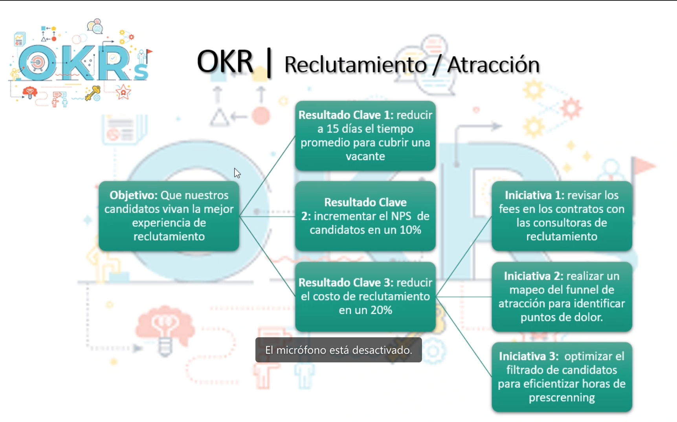
Sistemas de Gestión de RRHH y People Analytics
OKR

Slide 16
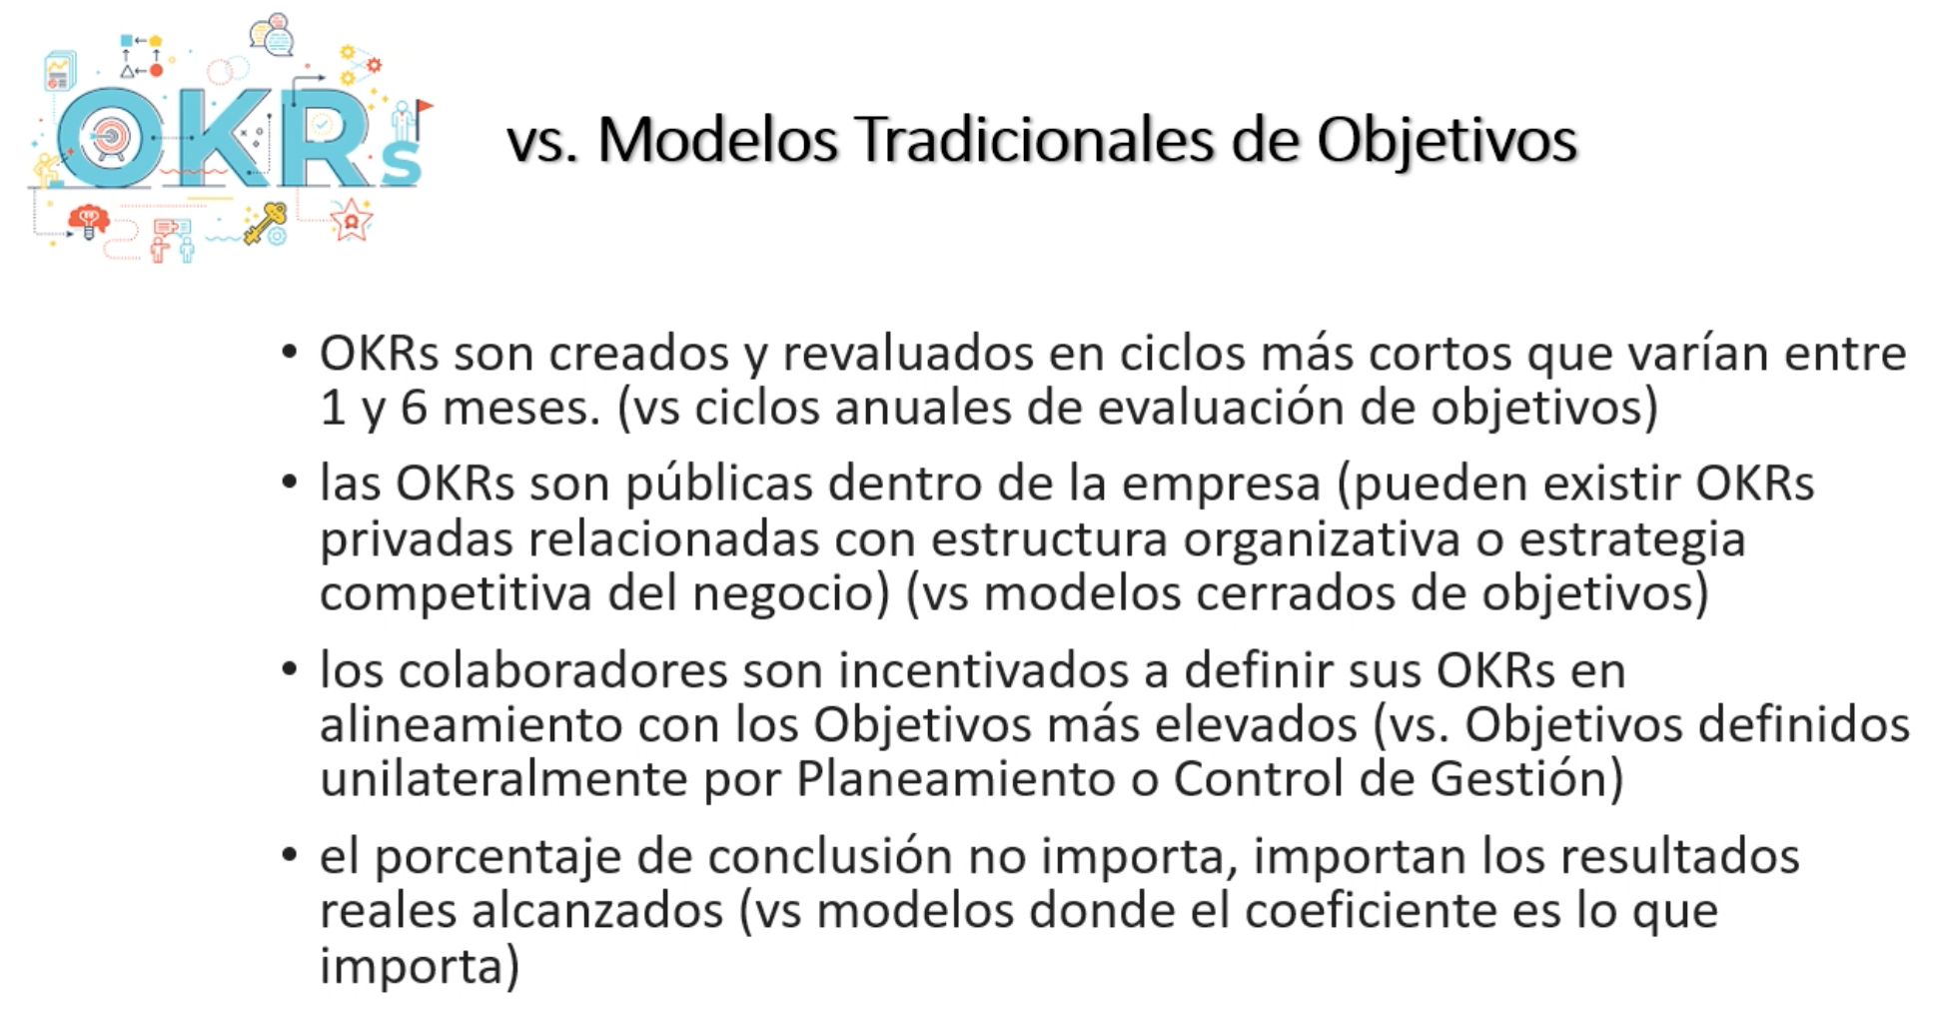
Sistemas de Gestión de RRHH y People Analytics
OKR

Slide 17
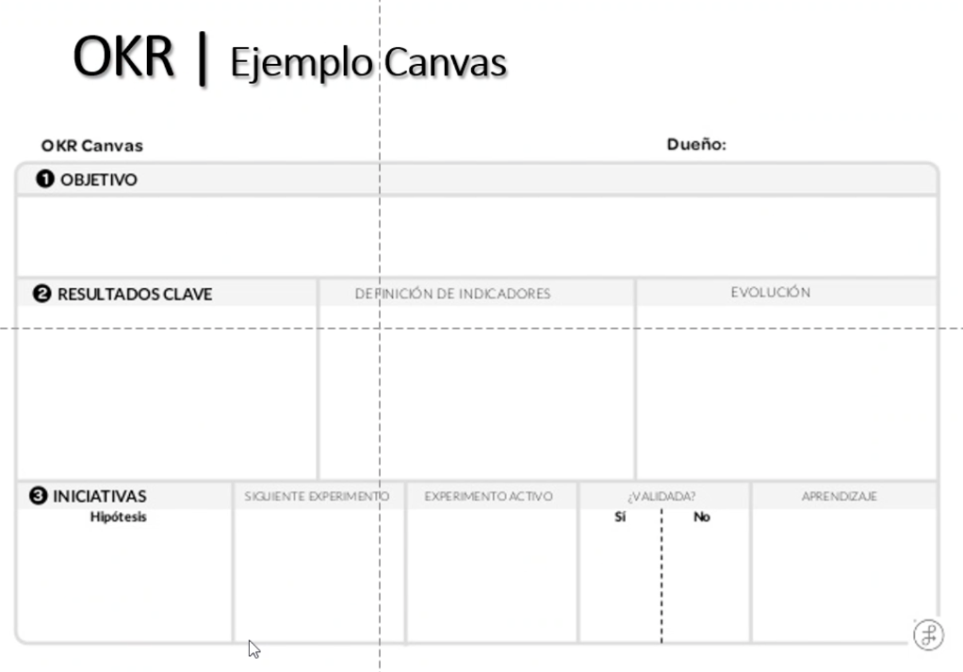
Sistemas de Gestión de RRHH y People Analytics
OKR

Slide 18


Sistemas de Gestión de RRHH y People Analytics
Rotación de Personal
Rotación de Personal (Turnover)
Es la fluctuación de personal entre una organización y su ambiente; en otras palabras, el intercambio de personas entre la organización y el ambiente está definido por el volumen de personas que ingresan y que salen de la organización. Implica costos primarios, secundarios y terciarios.
Causas Internas
Causas Externas
Notes:
En toda organización saludable existe de manera normal un pequeño volumen de entradas y salidas de recursos humanos, lo que ocasiona una rotación
meramente vegetativa y de simple mantenimiento del sistema. El índice de rotación ideal será aquel que le permita a la organización retener a su personal de buen rendimiento y po
tencial y sustituir a las personas que presenten alteraciones de desempeño difíciles de corregir. Así, cada organización tendrá su rotación ideal que le permitirá la potenciación máxima de la calidad de sus recursos sin afectar la cantidad de los disponibles. En estricto sentido, no existe un número que defina el índice ideal de rotación, sino una situación específica para cada organización en función de sus problemas y de la situación externa del mercado. Lo importante es la estabilidad del sistema.
La rotación de personal puede estar orientada hacia la inflación del sistema con nuevos recursos (entradas mayores que las salidas) para incentivar las operaciones y ampliar los resultados o hacia el vaciamiento del sistema (salidas mayores que las entradas) para disminuir las operaciones y reducir así los resultados.
Algunas veces, la rotación puede salirse del control de la organización, cuando las separaciones por iniciativa de los empleados aumentan de volumen. En un mercado de trabajo competitivo y en régimen de oferta intensa suele presentarse un aumento de rotación de personal.
La rotación de personal no es una causa, sino un efecto, la consecuencia de ciertos fenómenos internos o externos a la organización condicionan la actitud y el comportamiento del personal. La rotación es por lo tanto una variable dependiente (en mayor o menor grado) de esos fenómenos internos y/o externos a la organización. Las causas pueden indagarse en la entrevista de salida.
Entre los fenómenos externos se pueden citar:
• Situación de la oferta y de la demanda de recursos humanos en el mercado.
• Coyuntura económica.
• Oportunidades de empleo en el mercado de trabajo, etcétera.
Entre los fenómenos internos que se presentan en la organización, se pueden citar:
• Política salarial de la organización.
• Política de prestaciones de la organización.
• Tipo de supervisión que se ejerce sobre el personal.
• Oportunidades de crecimiento profesional.
• Tipo de relaciones humanas dentro de la organización.
• Condiciones físicas ambientales de trabajo en la organización.
• Moral del personal de la organización.
• Cultura organizacional.
• Política de reclutamiento y selección de recursos humanos.
• Criterios y programas de capacitación de recursos humanos.
• Política disciplinaria de la organización.
• Criterios de evaluación del desempeño.
• Grado de flexibilidad de las políticas de la organización.

Slide 19
Sistemas de Gestión de RRHH y People Analytics
Rotación de Personal
Salidas x 100 /
Promedio de empleados en el periodo considerado
Índice de Rotación Total
Salidas voluntarias x 100 /
Promedio de empleados en el periodo considerado
Índice de Rotación Voluntaria
Salidas x 100 /
Promedio de empleados en el mes considerado
Índice de Rotación Mensual (Foto del pasado)
Salidas proyectadas x 100 /
Promedio de empleados proyectados en el periodo considerado
Índice de Rotación Proyectada
(Previsión a futuro)
Notes:
Rotación de recursos humanos: Se expresa mediante la relación porcentual entre las admisiones y los retiros. Y el promedio de trabajadores que pertenecen a la organización en cierto periodo.
Al analizar las pérdidas de personas no se consideran los ingresos (entradas), sino solamente las separaciones, ya sean por iniciativa de la organización o de los empleados.
Al analizar las pérdidas de personal para verificar los motivos que llevan a las personas a abandonar la organización, sólo se consideran las separaciones por iniciativa de los empleados, despreciándose las separaciones provocadas por la organización.
Rotacion mensual es foto del pasado
Rotacion proyectada prevision a futuro
estacionadlidad
planes de crecimiento
planes de decrecimiento
diferencia de porque salidas involuntaria dispara los numeros, es porque el denominador cambia, es decir la base de calculo
¿Como uso la rotacion en el negocio?

Slide 20
Sistemas de Gestión de RRHH y People Analytics
Rotación de Personal
¿Cómo uso la rotación en el negocio?
Manejo de la estacionalidad del negocio (necesidad de mayor dotación para la cosecha, o por el verano, etc)
Planes de crecimiento (Apertura de nuevos proyectos o unidades de negocios, etc)
Planes de decrecimiento (Venta o cierre de ciertas unidades de negocio, finalización de determinado proyecto, etc)
¿Porque las salidas involuntarias disparan los indicadores de rotación?
Notes:
Rotación de recursos humanos: Se expresa mediante la relación porcentual entre las admisiones y los retiros. Y el promedio de trabajadores que pertenecen a la organización en cierto periodo.
Al analizar las pérdidas de personas no se consideran los ingresos (entradas), sino solamente las separaciones, ya sean por iniciativa de la organización o de los empleados.
Al analizar las pérdidas de personal para verificar los motivos que llevan a las personas a abandonar la organización, sólo se consideran las separaciones por iniciativa de los empleados, despreciándose las separaciones provocadas por la organización.
Rotacion mensual es foto del pasado
Rotacion proyectada prevision a futuro
estacionadlidad
planes de crecimiento
planes de decrecimiento
diferencia de porque salidas involuntaria dispara los numeros, es porque el denominador cambia, es decir la base de calculo
¿Como uso la rotacion en el negocio?

Slide 21
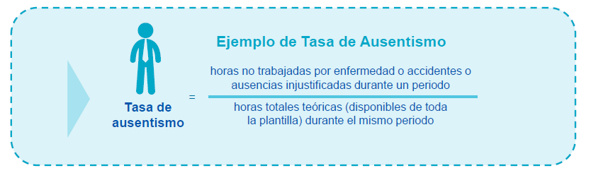
Sistemas de Gestión de RRHH y People Analytics
Ausentismo
Ausentismo
La OIT define el ausentismo como “la no asistencia al trabajo por parte de un empleado que se pensaba que iba a asistir”.
El ausentismo constituye un síntoma organizacional. Es clave comprender sus causas y orientar intervenciones específicas dirigidas a mejorar la calidad de vida y motivación de los empleados.
Notes:
Ausentismo presencial: consiste en acudir al puesto de trabajo, pero dedicando parte de la jornada a actividades que no guardan relación con las tareas propias del puesto.
Modalidad de trabajo flexible: Los conceptos de Asistencia y de Puesto de Trabajo se ven relativizados. La profundización de las nuevas modalidades de trabajo flexible complejizan el control y seguimiento de la productividad de las horas trabajadas.
Un elemento fundamental será contar con un método de monitoreo y medición del ausentismo y la productividad. Este método deberá ser específico para adaptarse a las particularidades de las poblaciones de la organización. Este método deberá contar con una fórmula de calculo, con una frecuencia y responsable definidas, que considere tanto el tiempo no trabajado por enfermedad o accidente, como el no trabajado como consecuencia de razones injustificadas. El cálculo debe considerar tanto los costos directos generados por el ausentista como también los costos indirectos generados por la perdida de productividad.
Pasos para el diagnóstico:
•Cálculo del índice de Productividad
• Identificar las causas del ausentismo, y analizar perfiles ausentistas.
•Identificación de casos recurrentes / fraudulentos
•Determinación del impacto en resultados
Diseño del Programa de Prevención (Acciones Indirectas):
Integración del Equipo de Trabajo
Identificación y análisis de los causales que generan ausentismo
Revisión de herramientas y reportes periódicos
Revisión de Políticas y Procedimientos

Slide 22

Sistemas de Gestión de RRHH y People Analytics
Actividad Práctica
A EJERCITAR!
El objetivo de esta dinámica es entender cómo tomamos decisiones y el posible impacto de nuestra decisión en la organización.
Notes:
Primero se entrega el pdf Parte A vía whatsapp y se les da 10 minutos para analizarlo en grupo. Se hace una puesta en común y luego se les entrega el pdf Parte B.
Es importante entregar la parte B únicamente luego del rescate de la parte A ya que la clave del rescate tiene que ver con las posibilidades en cada set de información.

Slide 23
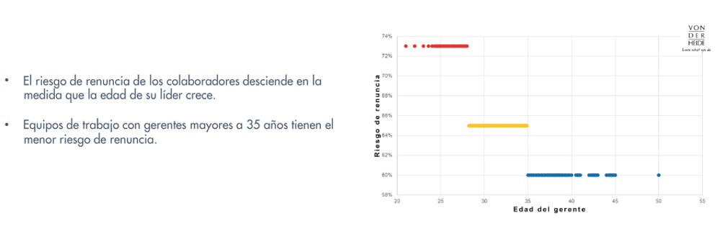
Sistemas de Gestión de RRHH y People Analytics
Aplicaciones de People Analytics
DESARROLLO
¿Cómo gestionaríamos si supiéramos que…?
Notes:
Insight real de Mc. Donalds Chile. El riesgo de renuncia de los colaboradores desciende cuando la edad del gerente del punto de venta crece. En el mindset de Mc. Donalds antes de este trabajo estaba desarrollar gerentes jovenes porque creían que estos podían relacionarse con mayor fluidez con sus colaboradores porque comparten códigos generacionales. Si bien esto puede ser cierto para algunas cosas en relación a la rotación este análisis demostró lo contrario de lo que la compañía creía. Los gerentes de mayor edad funcionaban como referentes y su edad y trayectoria le daban mayor validez, asumían un rol de contención y orientación y esto se veía reflejado en la baja del riesgo de renuncia.

Slide 24
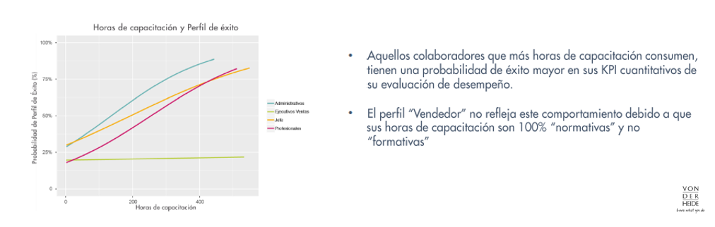
Sistemas de Gestión de RRHH y People Analytics
Aplicaciones de People Analytics
DESARROLLO
¿Cómo gestionaríamos si supiéramos que…?
Notes:
Caso: Banco
Insight sobre retorno de las horas de capacitación, vínculo entre las horas de capacitación y la probabilidad de éxito de un colaborador. Eje vertical: Probabilidad de que una persona reciba una alta calificación en su evaluación de desempeño, eje horizontal: horas de capacitación. Hay tres perfiles que tienen un comportamiento similar: relación positiva entre horas de capacitación y desempeño. En cambio para el ejecutivo de cuenta se da un comportamiento diferente ya que la gran mayoría de las horas de capacitación para estos perfiles tienen que ver con normativas (son capacitaciones obligatorias por ley) y no se vé una correlación con mejor desempeño.

Slide 25
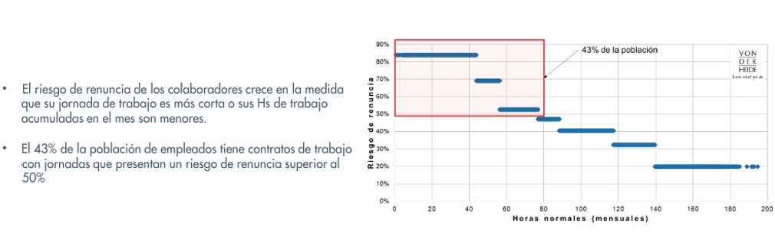
Sistemas de Gestión de RRHH y People Analytics
Aplicaciones de People Analytics
CONTRATACIÓN
¿Cómo gestionaríamos si supiéramos que…?
Notes:
Mc Donalds Chile
¿Cuál es la carga horaria más conveniente? En la medida de que se incrementa la cantidad de horas de trabajo en el mes disminuye el riesgo de renuncia de los colaboradores.
La creencia era que por ser un "primer empleo" y que los empleados son mayormente jóvenes que estudian y no quieren trabajar todo el día porque necesitan tiempo para estudiar y se sienten motivados con contratos de pocas horas de trabajo porque le spermite equilibrar su vida laboral y el estudio. Sin embargo los datos muestran que las personas que más renuncian son las que tienen los contratos de menos horas. Justificación: Componente económico y también de vinculación, el nivel de compromiso mutuo.

Slide 26
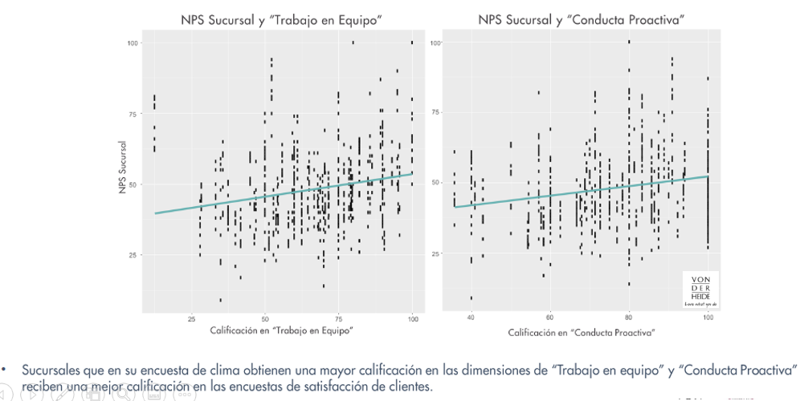
Sistemas de Gestión de RRHH y People Analytics
Aplicaciones de People Analytics
CLIMA
¿Cómo gestionaríamos si supiéramos que…?
Notes:
Se suele hacer una lectura de la encuesta focalizando el plan de gestión en las dimensiones que dieron bajas. Pocas veces sabemos si esas dimensiones tienen una relación directa con el negocio o no. Este caso de análisis corresponde a un banco. Mediante este análisis se identificó cuáles eran las dos dimensiones del clima con mayor correlación con el nivel de satisfacción del cliente. Cuánto más alta es la calificación que obtiene una sucursal en la dimensión de trabajo en equipo y en Conducta Proactiva más alto es el NPS. Esto permite vincular una auto-evaluación interna (encuesta de clima) con una evaluación externa por parte del cliente (NPS) de que este aspecto efectivamente afecta el servicio que recibe. Con lo cual la gestión del clima pasa a tener un foco estratégico puesto en que todas las sucursales tengan la mejor calificación posible en Trabajo en Equipo y en Conducta Proactiva.

Slide 27
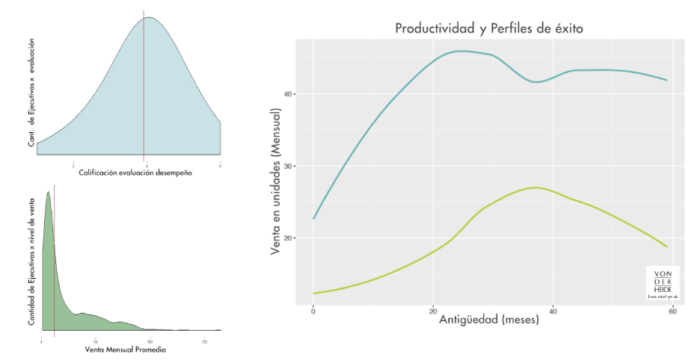
Sistemas de Gestión de RRHH y People Analytics
Aplicaciones de People Analytics
DESEMPEÑO
¿Cómo gestionaríamos si supiéramos que…?
Notes:
Gráfico de la Derecha: Caso de ejecutivos comerciales de un banco. La curva verde corresponde a perfiles estandar y la curva azul corrsponde a perfiles de éxito. Cada curva muestra la contribución individual al negocio de cada tipo de colaboradores y como se comporta a los largo de 5 años dentro de la compañía. Permitió descubrir que el maximo de productividad de un colaborador estandar suele alcanzarse a los 38 meses de antigüedad y cuando llegamos a ese máximo se produce un quiebre y un decenso en su productividad.
En cambio, los top performers son personas que arrancan desde el principio de la relación laboral con un nivel de venta sostenidamente más elevado, alcanzan su máximo de productividad cerca de los 20 meses y después permanecen con cierta estabilidad en el tiempo en su nivel de productividad.
Ej de acciones: Tener alertas tempranas para detectar potenciales perfiles de éxito para poder retenerlo, identificarlo y potenciarlo. Entender cuándo es momento de ofrecer un cambio de rol a un perfil con desempeño estandar que esté por llegar a su máximo. Cuestionarnos cómo hago para pasar más gente de la línea verde a la línea azul, qué cosas de la compañía potencian este nivel de productividad.
Gráfico de la Izquierda: PA nos permite cuestionar si nuestro modelo de evaluación de desempeño está alineado a los resultados de negocio. El gráfico de arriba es una distribución real de una evaluación de desempeño dentro del banco comparado con los resultados en ventas (gráfico inferior) de las mismas personas que fueron evaluadas. La evaluación de desempeño tiene una distribución normal (en este caso de dió de forma natural, no forzada). G´rafico inferior: El promedio está en los niveles de venta más bajos. Esto permite ver que la estructura de la evaluación de desempeño demuestra un nivel de contribución con una distribución normal cuando en la práctica tengo una distribución de contribución muy diferente. La dispersión de contribución al negocio es muy distante para los que tienen nivel de ventas más alto. La ev. de desempeño asigna una calificación igual o muy similar a alguien que produce dos veces el promedio que a alguien que produce 12 veces el promedio. Existe una oportunidad de distinguir con mayor gradualidad la contribución de los colaboradores que más hacen.

Slide 28
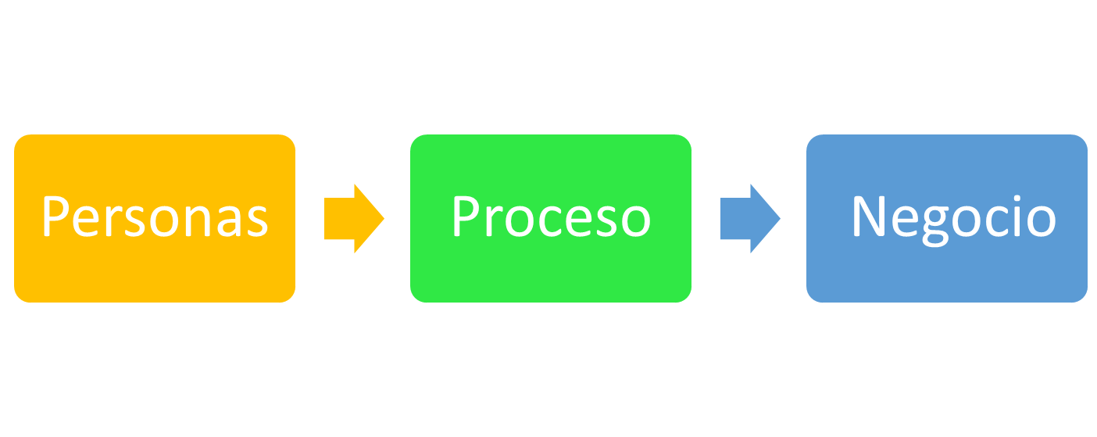



-De los temas de hoy impactan en los siguientes procesos:
Reclutamiento y Selección
Gestión del talento
Gestión del desempeño
Relaciones Laborales
Compensaciones y Beneficios
Capacitación
Administración de Personal
Costos Laborales
-Pymes vs. Corporativo
En todos los tipos de organizaciones se pueden obtener indicadores, la diferencia esta en la complejidad y el impacto del dato. La veracidada de los datos en las empresas mas pequenas tendra mayores impactos, y mas facilmente se puede hacer el link con las causas, pero tambien se van a ver afectadas las confidencialidad y las perssonas. En empresas corpo, al ser mas la base de calculo se perpcibe como mas confidencial, deben analizase series de datos para determinar las conclusiones. Lo importante es que si se mide, debe ejecutarse un plan de acción.
La clase de hoy impacta en los todos los temas de personas
ya sea por que lo que se mide son resultados de los comportamientos de las personas en los lugares de trabajo, sino como tambien, son indicadores para la gestion

